Slide 1
MANYPANDA
Platform For Selling and Buying Used Stuff

Slide 2
목차
팀소개
개발배경
개발도구
흐름도
인터페이스
QnA

Slide 3





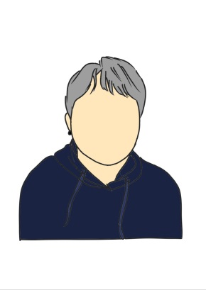
팀소개
PM 강태경
LEADER
오세희
유슬기
정도훈
신정은
방가람
All Controll
Plan, UI/UX
Community
Board
MyPage
Board
Login
/Join
MANYPANDA
Board
FRONT All
FRONT/BACK
FRONT/BACK
FRONT/BACK
FRONT/BACK

Slide 4
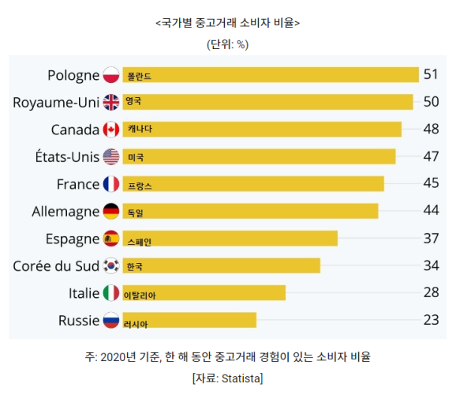
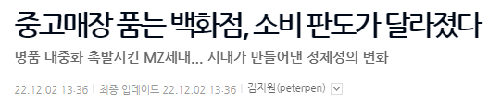
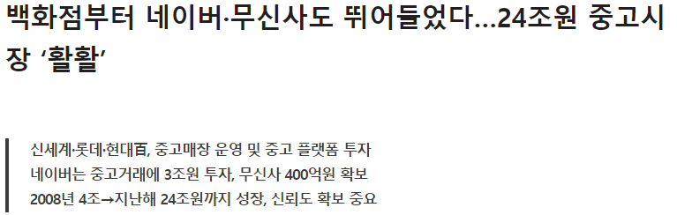
개발배경
1
중고거래 시장규모 증가

Slide 5
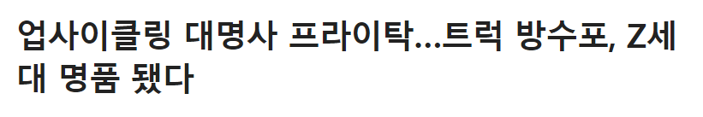
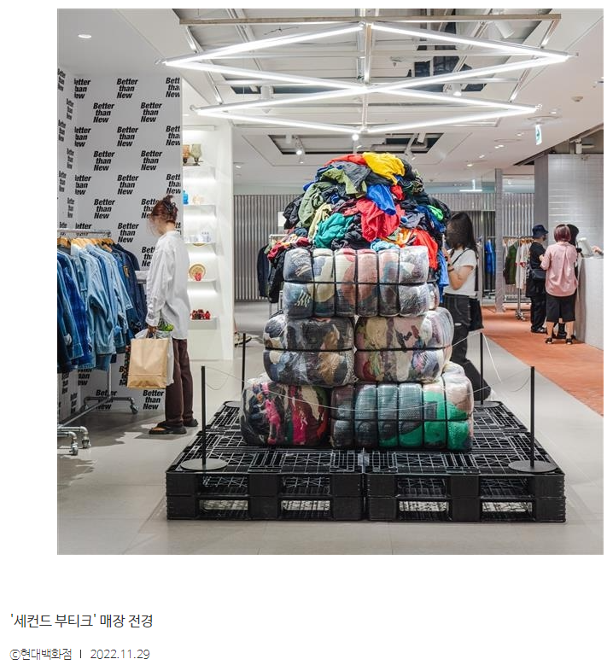
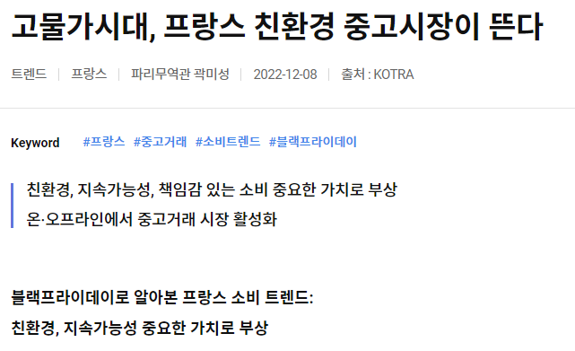
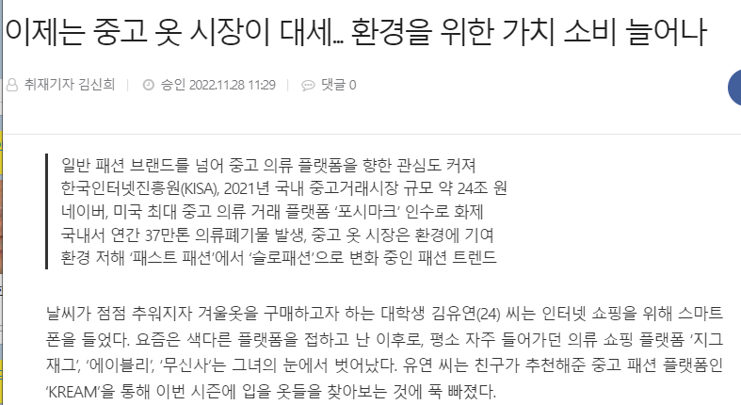
개발배경
2
환경을 위한 소비확산

Slide 6
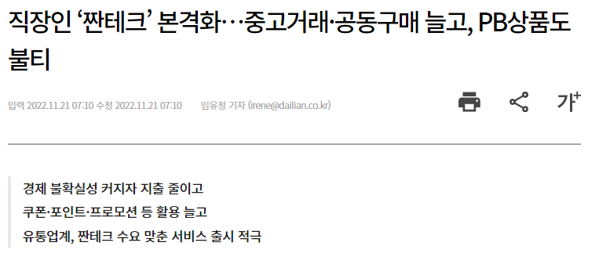
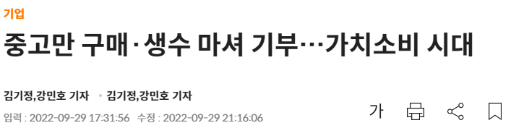
개발배경
3
고물가 시대의 현명한 소비

Slide 7

개발배경
=
MANYPANDA
일상에서 사용하는 MANY 제품을 판매하는 플랫폼
PANDA 의 귀여운 이미지를 접목시켜
소비자에게 젊은 브랜드 각인

Slide 8









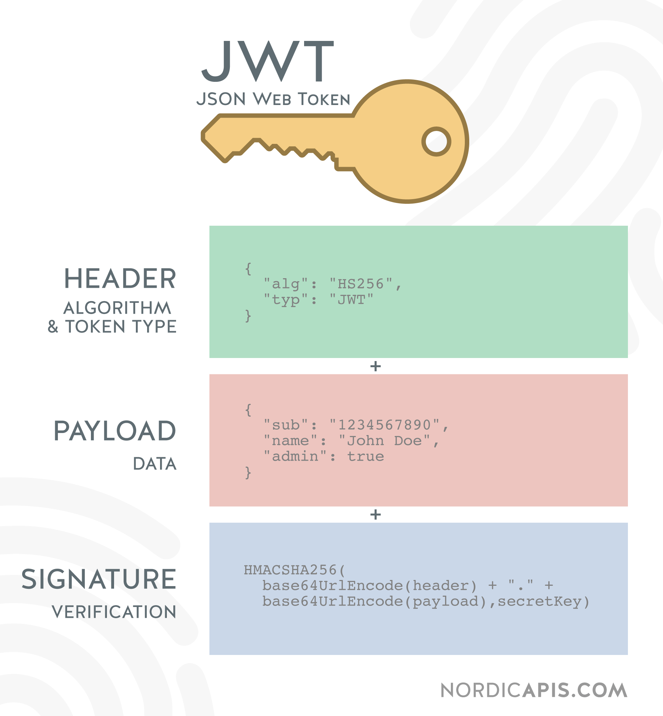









개발도구
FRONT-END
BACK-END
형상관리도구
DB
API

Slide 9
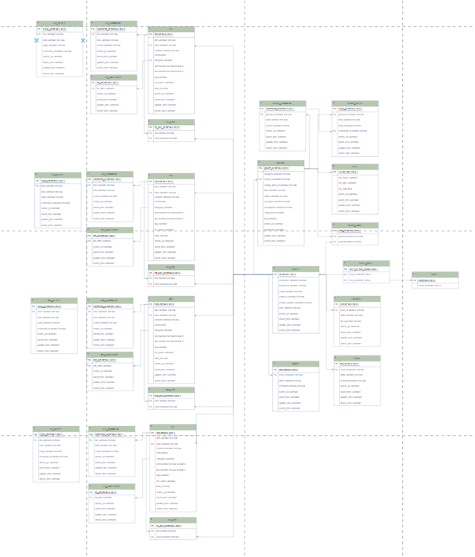
흐름도
: ERD

Slide 10
흐름도
: FLOW_CHART
메인페이지
회원가입
내 동네 설정
로그인
로그인(일반,소셜)
프로필사진
수정
회원정보
수정
로그아웃
회원탈퇴
마이페이지
판매내역
글쓴내역
찜목록
좋아요목록
TODO
다이어리
가계부

Slide 11
흐름도
: FLOW_CHART
메인페이지
판매
글쓰기
글수정
글삭제
판매완료
구매
댓글
찜
대댓글
커뮤니티
카테고리
BEST
검색
글쓰기
댓글
좋아요
전체게시판
조회수
카테고리별
글수정
대댓글
자유게시판
댓글수
글삭제
추천게시판
모임게시판
분실게시판

Slide 12
흐름도
: DEV_SCHEDULE
기획
1차 코딩
1차 테스트
2차 코딩
2차 테스트
3차 코딩
업데이트
배포
1주차
2주차
3주차
4주차
5주차

Slide 13
흐름도
: TIME_TABLE
2022
2023
총 31일
12 13 14 15 16 17 18 19 20 21 22 23 24 25 26 27 28 29 30 31 1 2 3 4 5 6 7 8 9 10 11
주제선정
개요작성
요구사항 분석
화면설계
기능설계
기능구현
화면구현
배포 및 QA

Slide 14
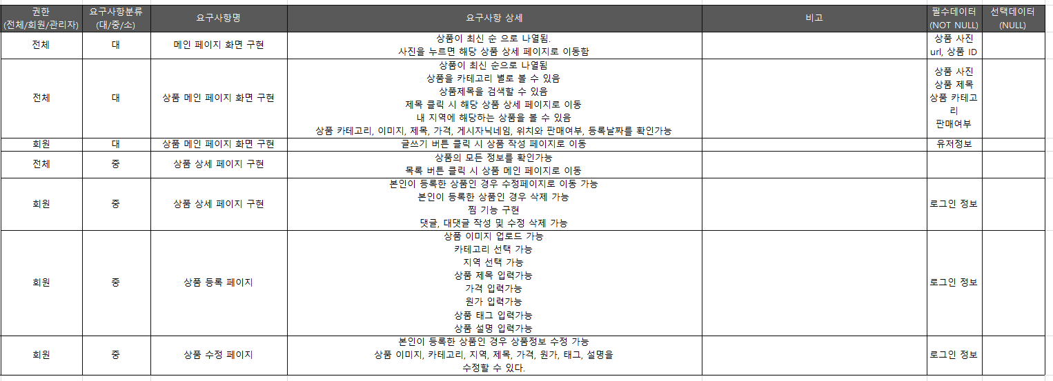
흐름도
: 요구사항 정의서_상품페이지 정도훈

Slide 15
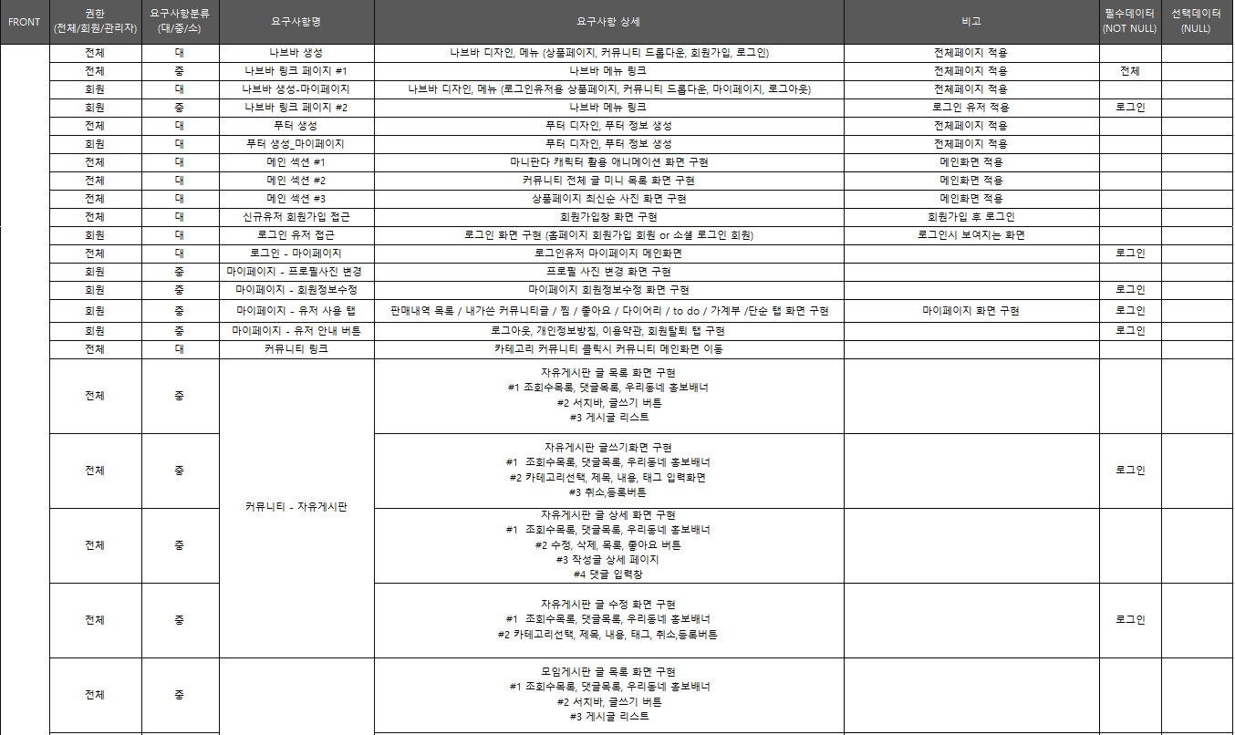
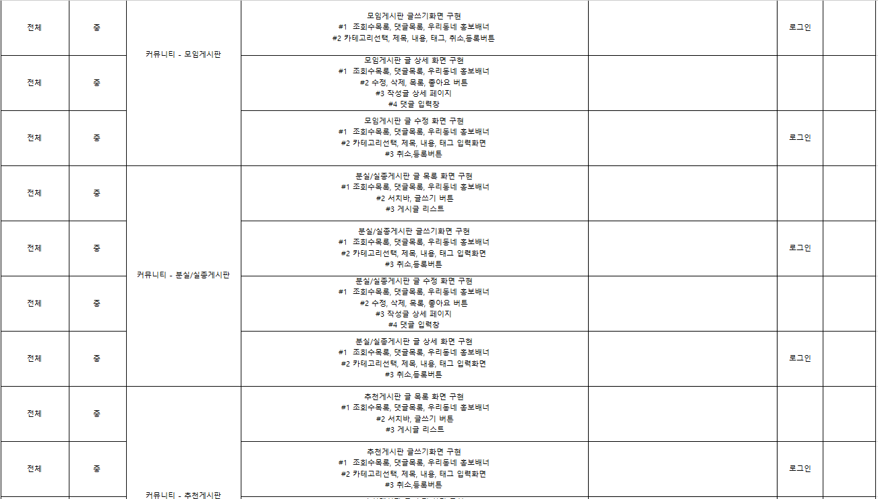
흐름도
: 요구사항 정의서_프론트 오세희

Slide 16
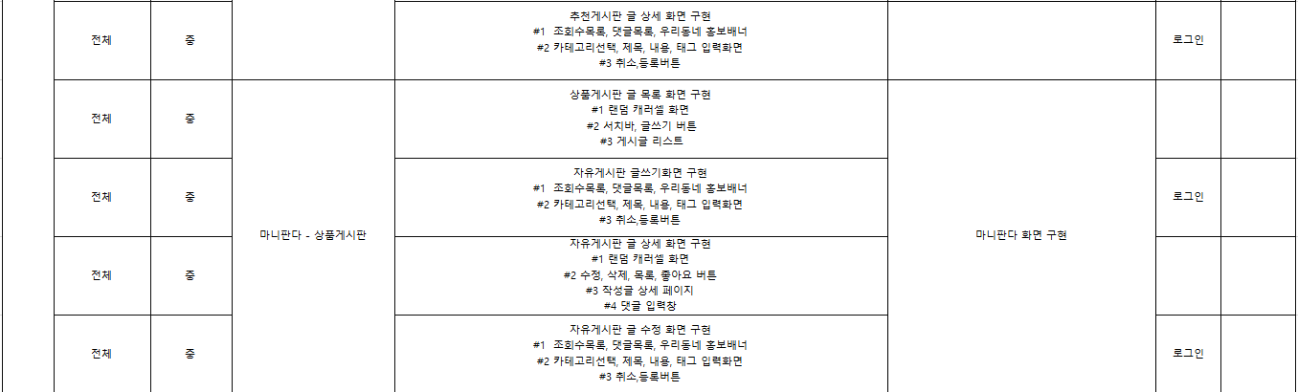
흐름도
: 요구사항 정의서_프론트 오세희

Slide 17
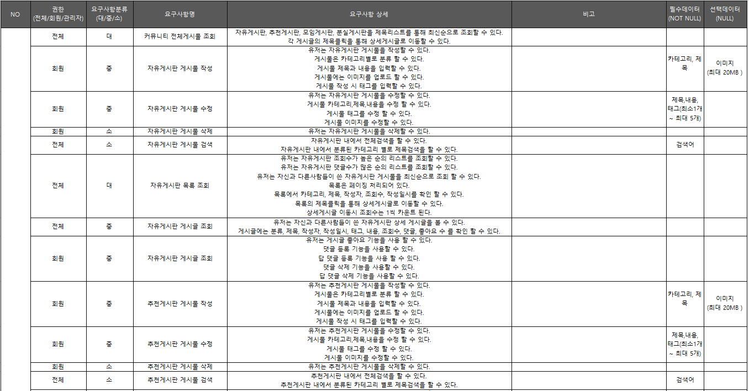
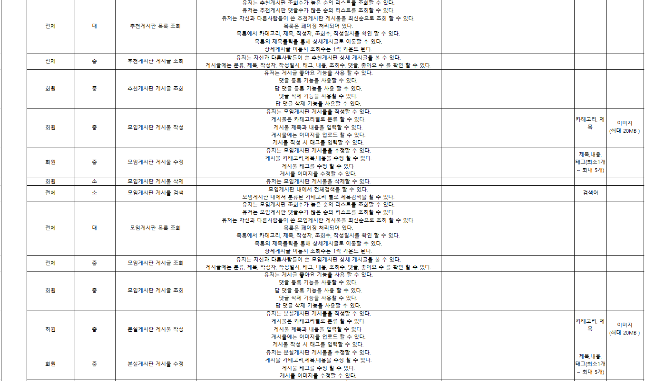
흐름도
: 요구사항 정의서_커뮤니티 유슬기

Slide 18
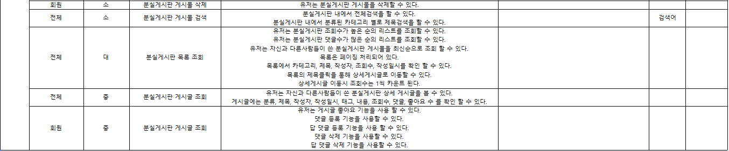
흐름도
: 요구사항 정의서_커뮤니티 유슬기

Slide 19
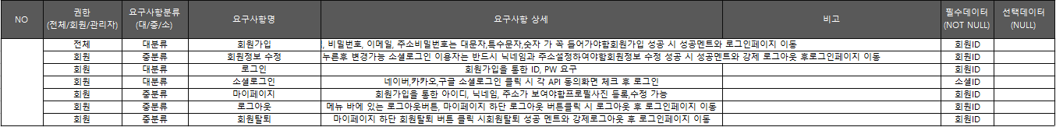
흐름도
: 요구사항 정의서_로그인 방가람

Slide 20
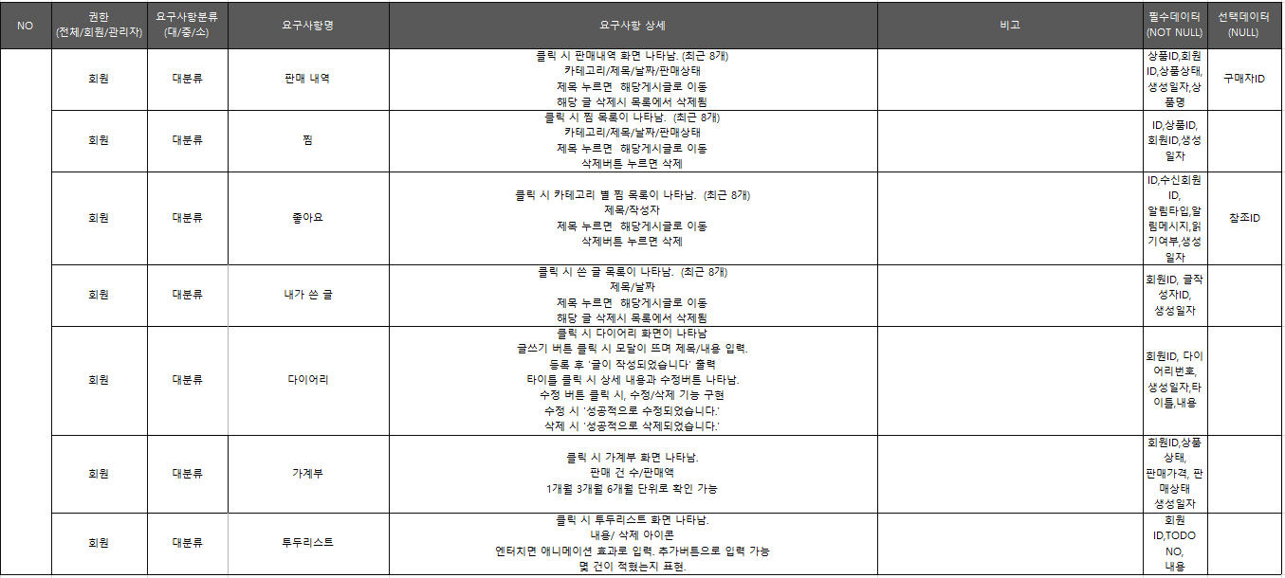
흐름도
: 요구사항 정의서_마이페이지_신정은

Slide 21
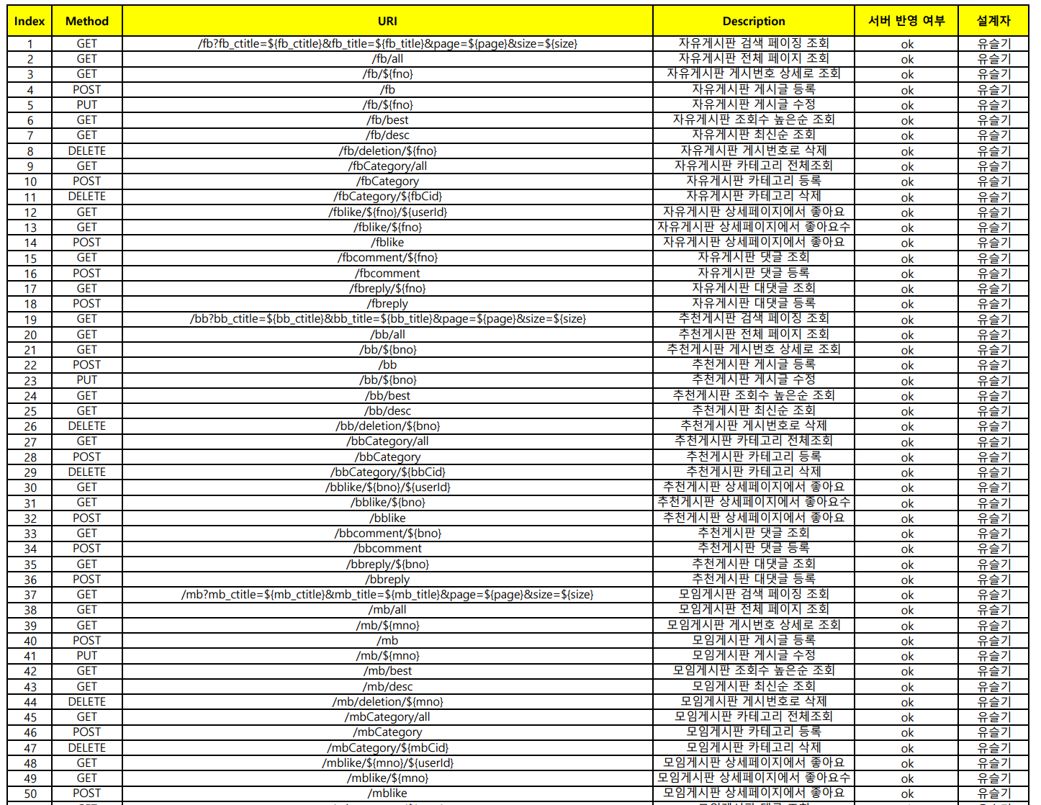
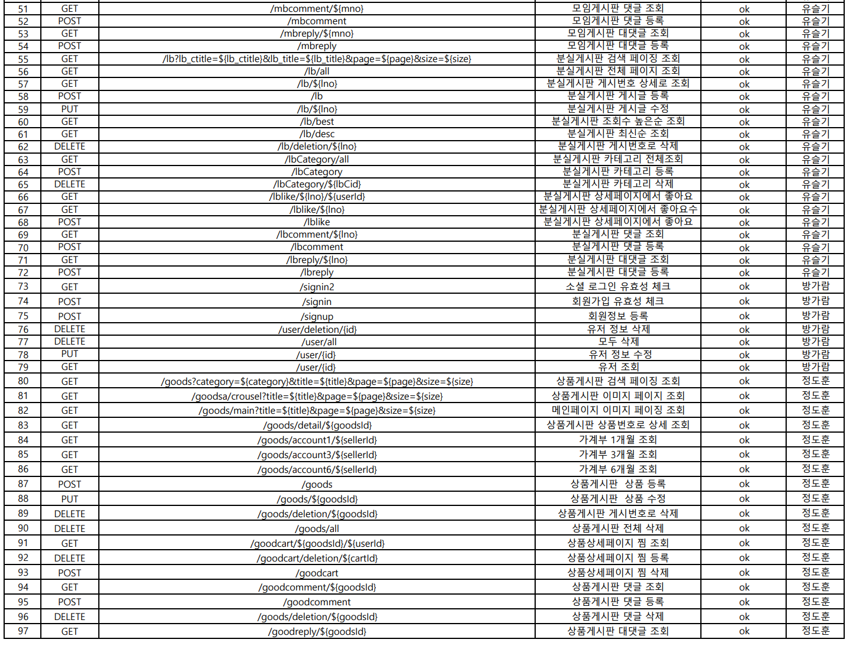
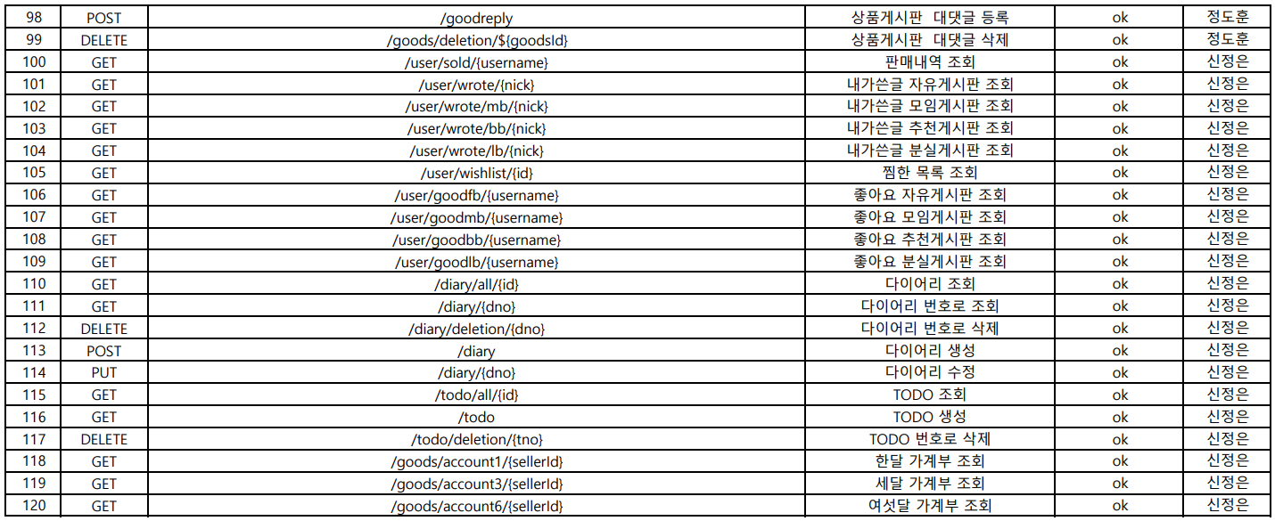
흐름도
: API

Slide 22
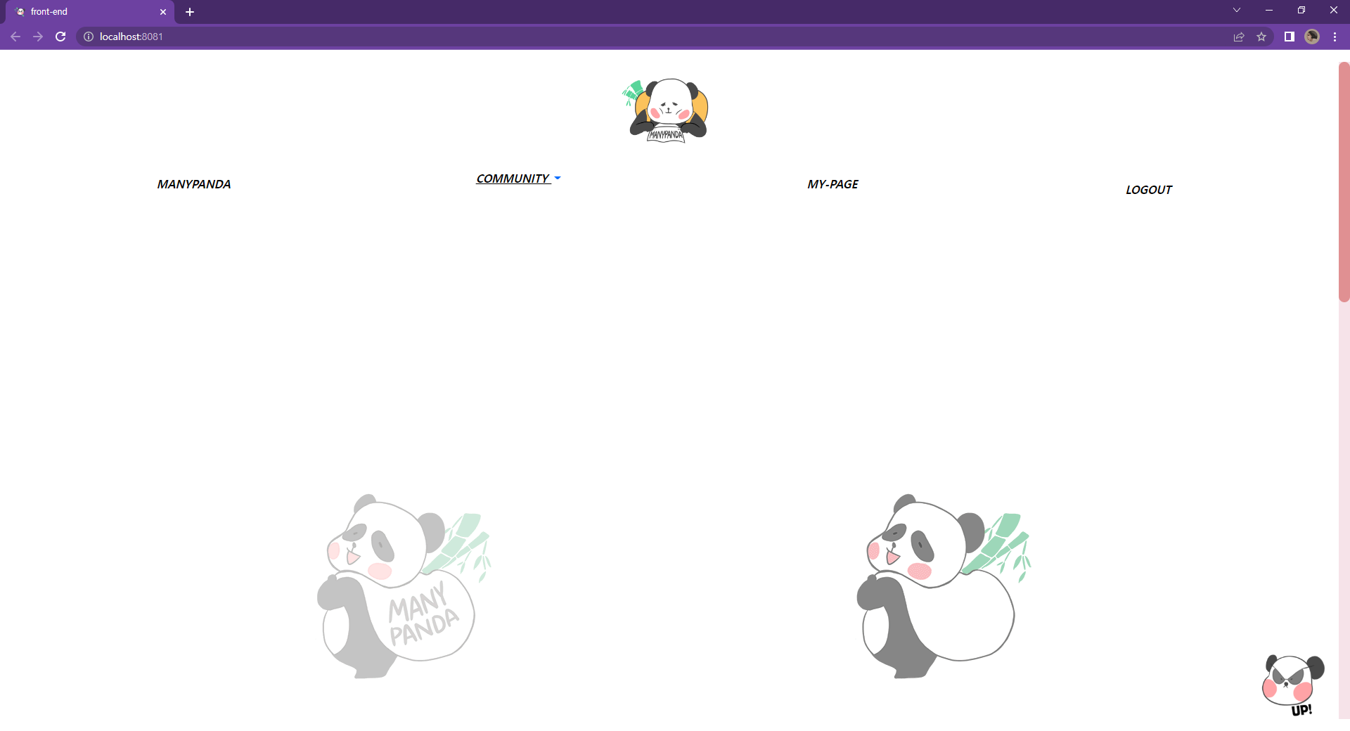
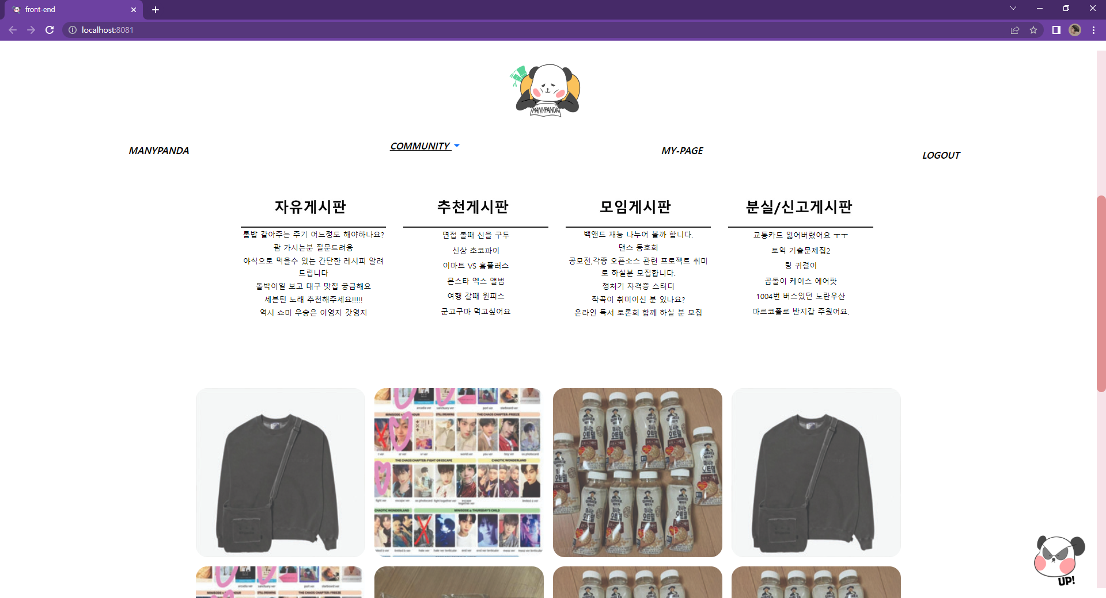
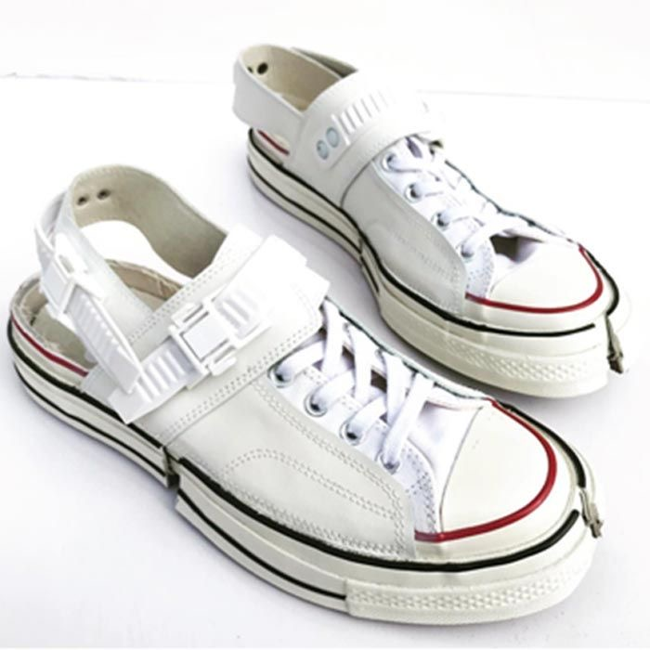

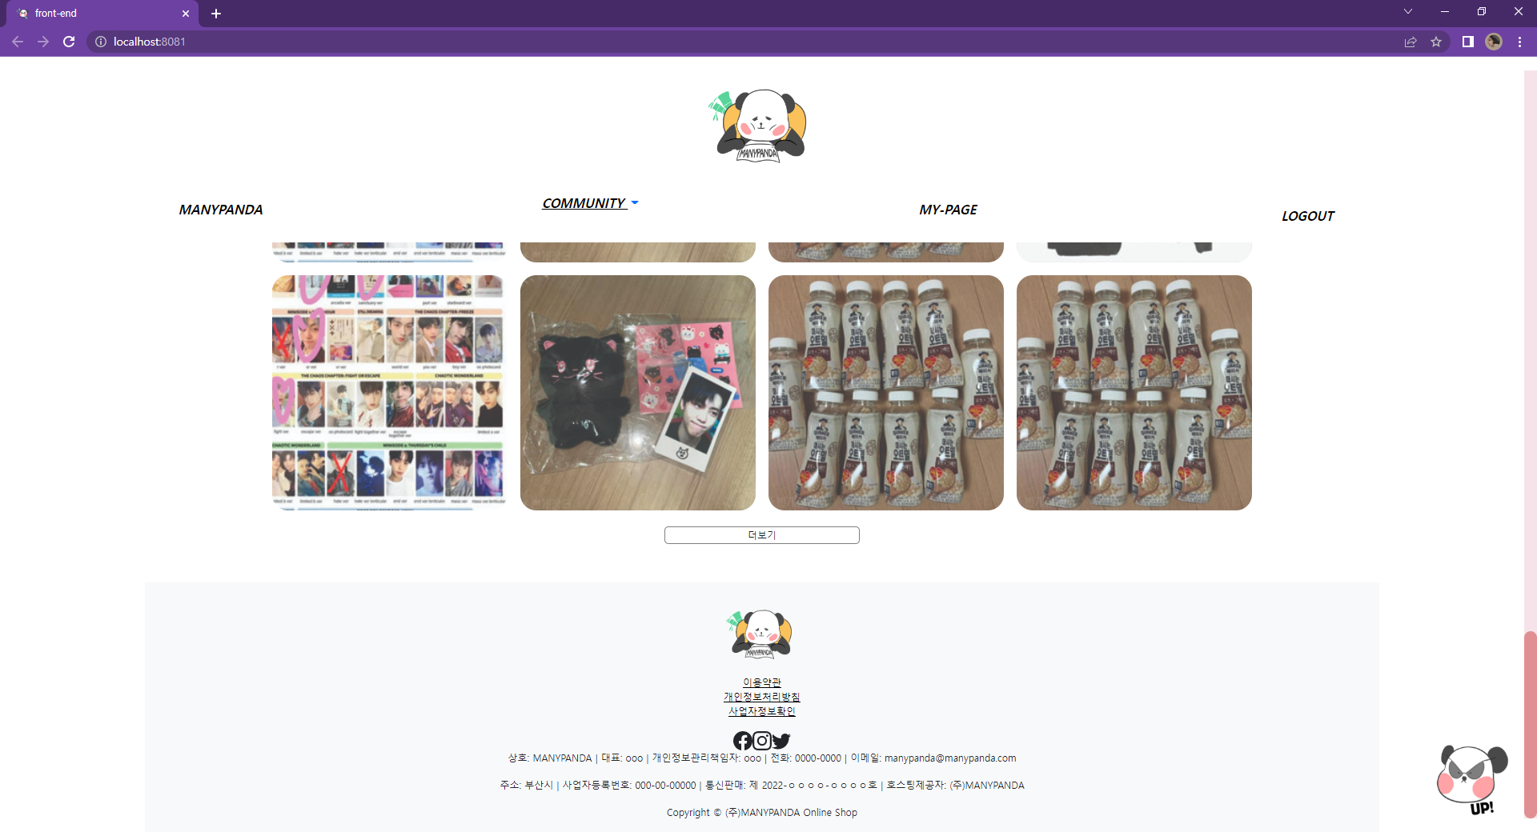

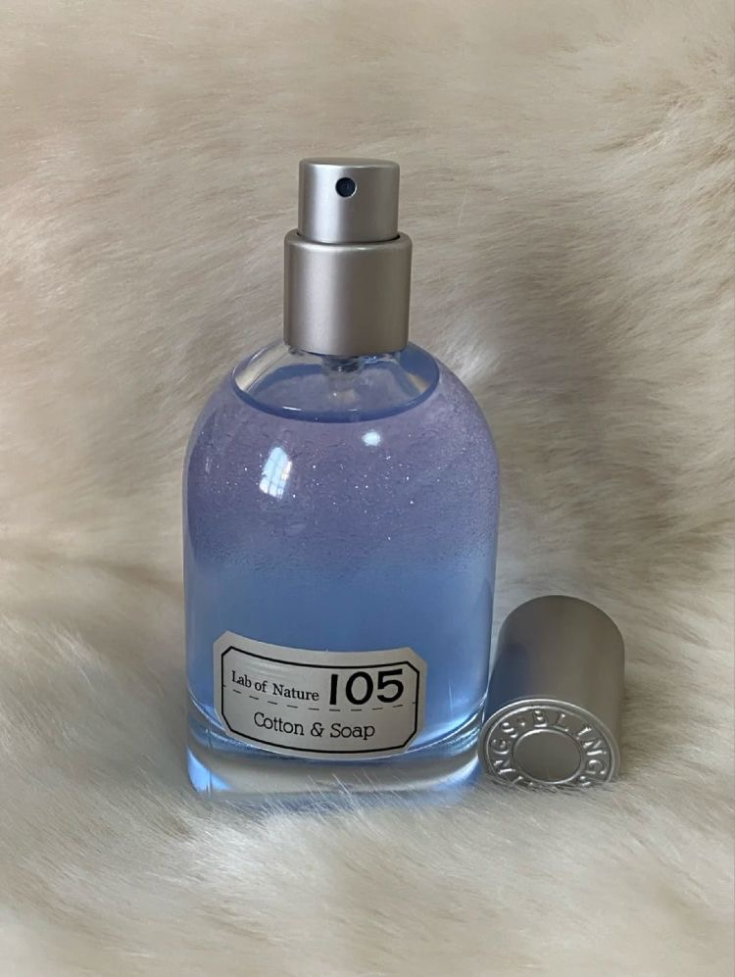
인터페이스
: MAIN_PAGE
MANYPANDA
판매 게시판
LOGIN/LOGOUT
로그인 시 로그아웃
로그아웃 시 로그인
COMMUNITY
커뮤니티 게시판
JOIN-US/MY-PAGE
로그인 시 마이페이지
로그아웃 시 회원가입
게시판 모아보기
카테고리 클릭 시 해당 게시판 이동
글 제목 클릭 시 해당 페이지 이동
제품 썸네일
클릭 시
해당 페이지 이동
더보기
클릭 시
열리고 닫힘
UP버튼

Slide 23
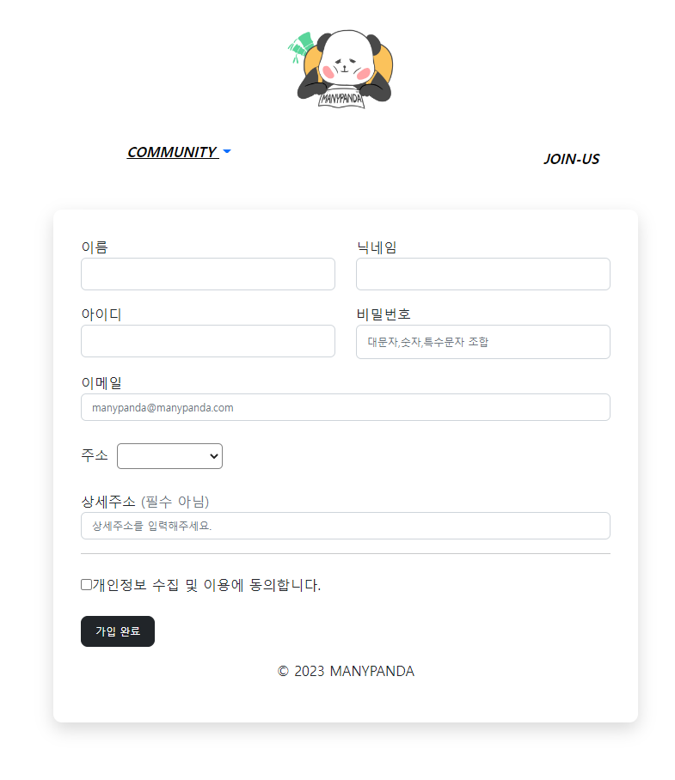
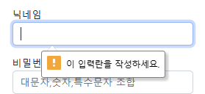
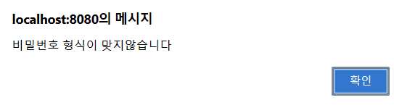
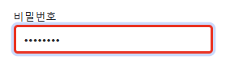
인터페이스
: JOIN_US
필수 입력 칸 누락 시
알림창 구현
비밀번호 형식 잘못 입력 시
알림창, 경고표시

Slide 24
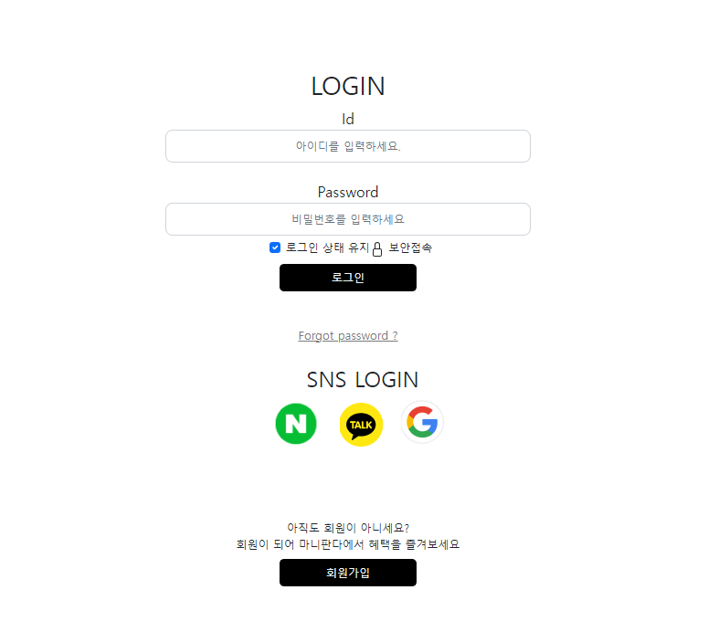
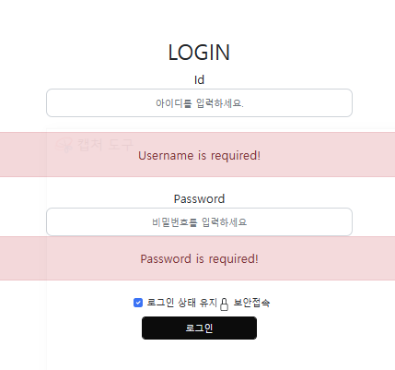
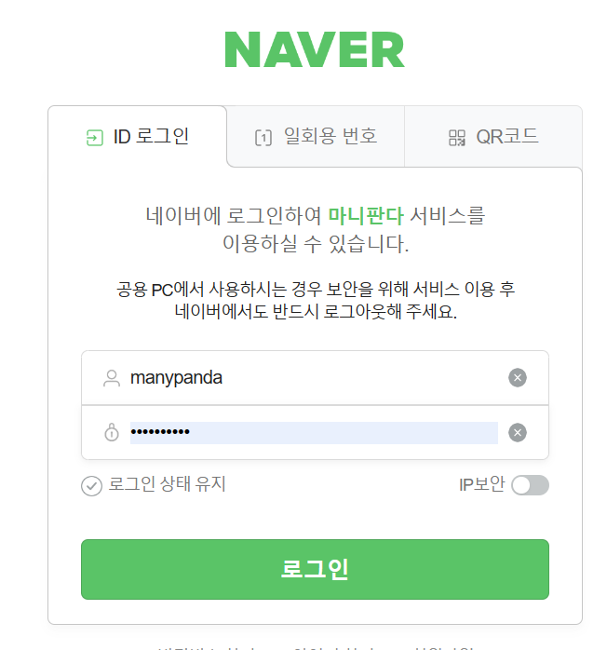
인터페이스
: LOGIN
소셜로그인
미입력 후 로그인
클릭 시 에러
소셜로그인
회원가입 창으로 이동

Slide 25
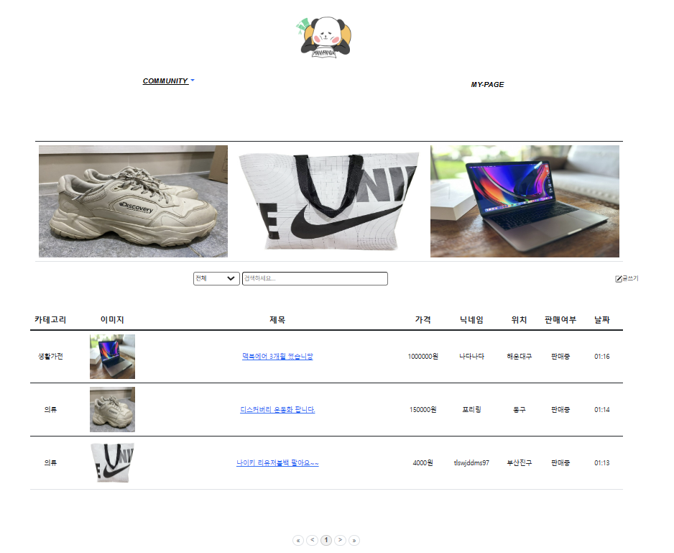
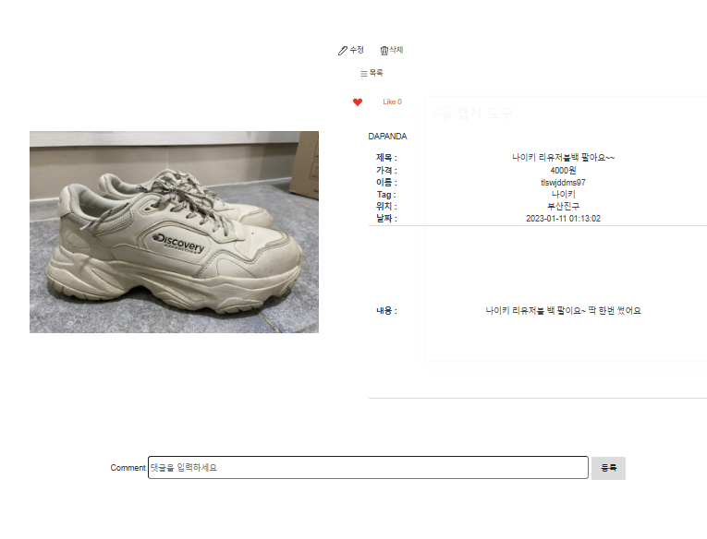
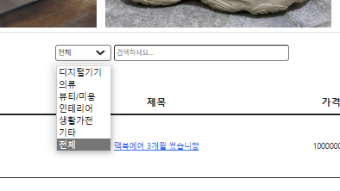
인터페이스
: MANYPANDA
랜덤이미지
판매 글 이미지를
랜덤으로 띄워줌
게시판 제목 클릭 시
해당 게시판 이동
검색창
카테고리 별
검색 기능

Slide 26
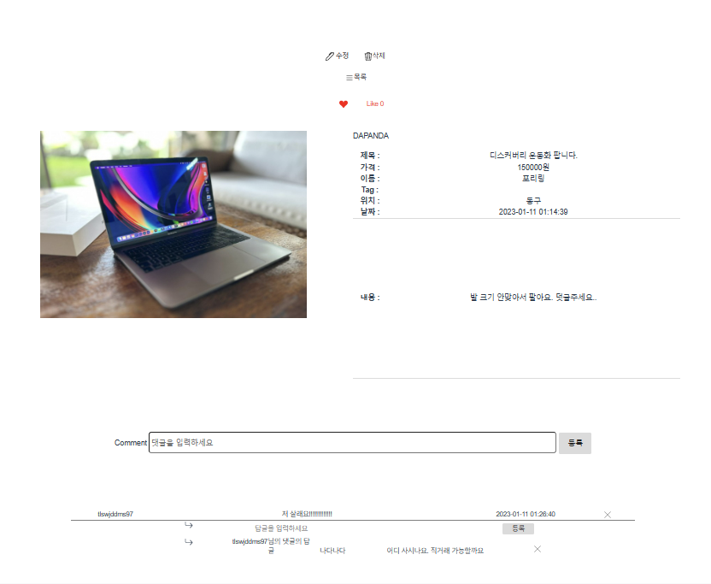
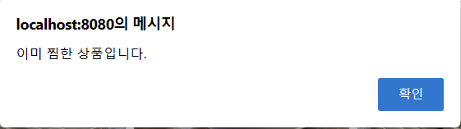
인터페이스
: MANYPANDA
수정/삭제
내 글일 때 활성화
내 글이 아닐 때 비활성화
비로그인 시 안보임
찜
두번 클릭 시
‘이미 찜한 상품입니다’
알림창 구현.
마이페이지에서
좋아요 목록 확인 가능
댓글/대댓글

Slide 27
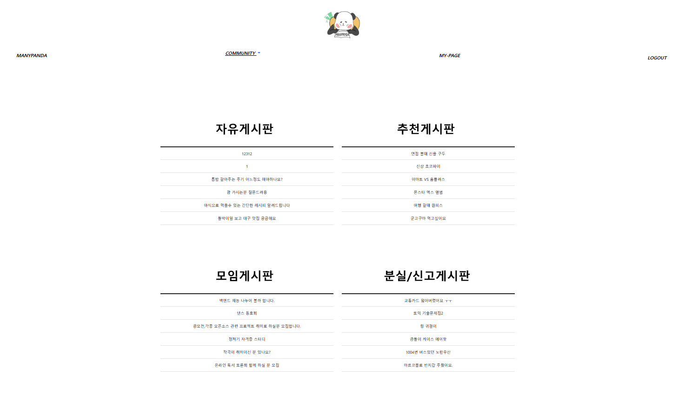
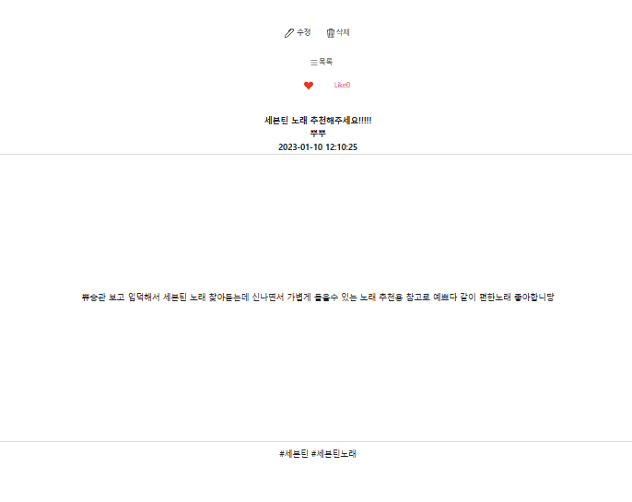
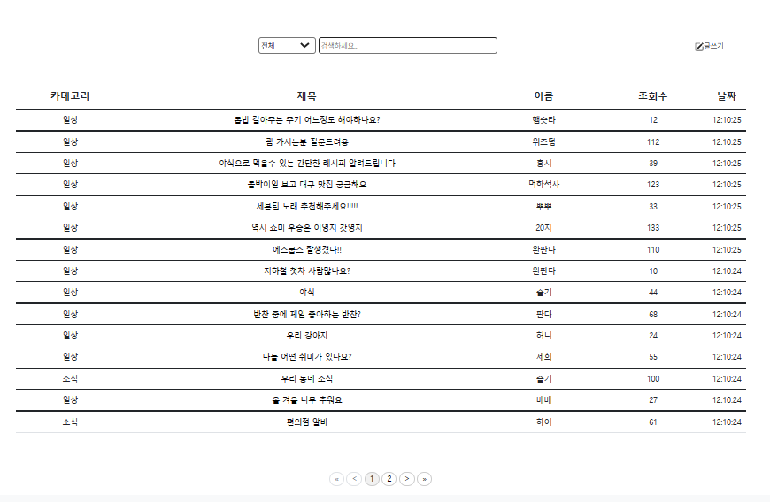
인터페이스
: COMMUNITY_전체게시판
글 제목 클릭 시
해당 페이지 이동
게시판 제목 클릭 시
해당 게시판 이동

Slide 28
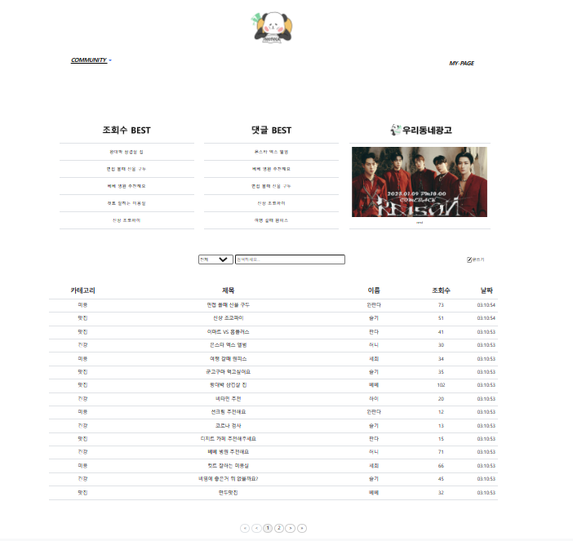
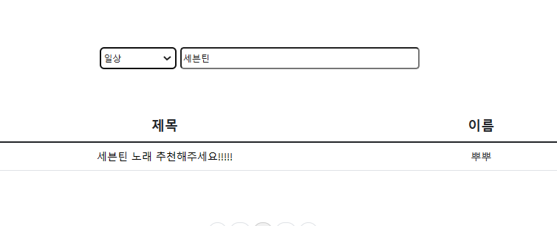
인터페이스
: COMMUNITY_각 게시판
조회수 BEST
조회수가 높은 글 순으로
즉시 반영
광고배너
NEXT버튼 클릭 시
다음 광고 노출
댓글 BEST
댓글 수가 높은 글 순으로
즉시 반영
글쓰기
검색창
카테고리 별
검색 기능
페이징

Slide 29
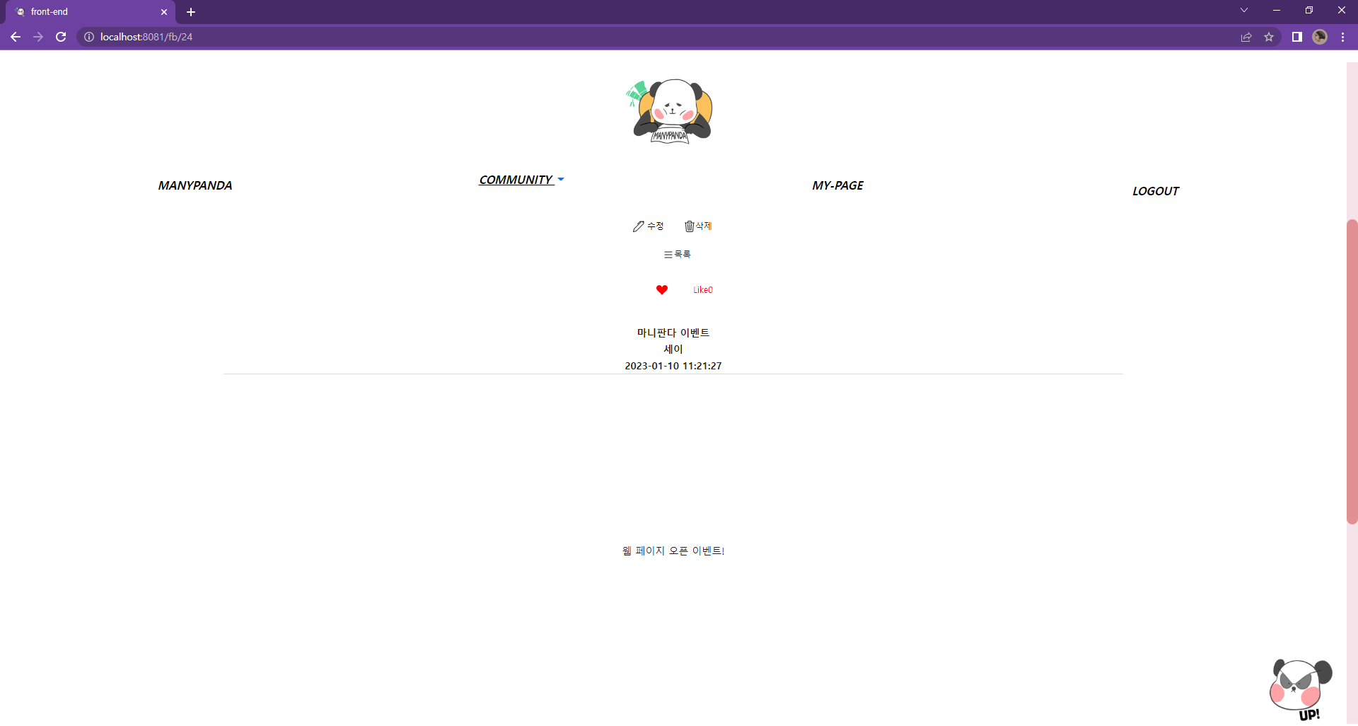
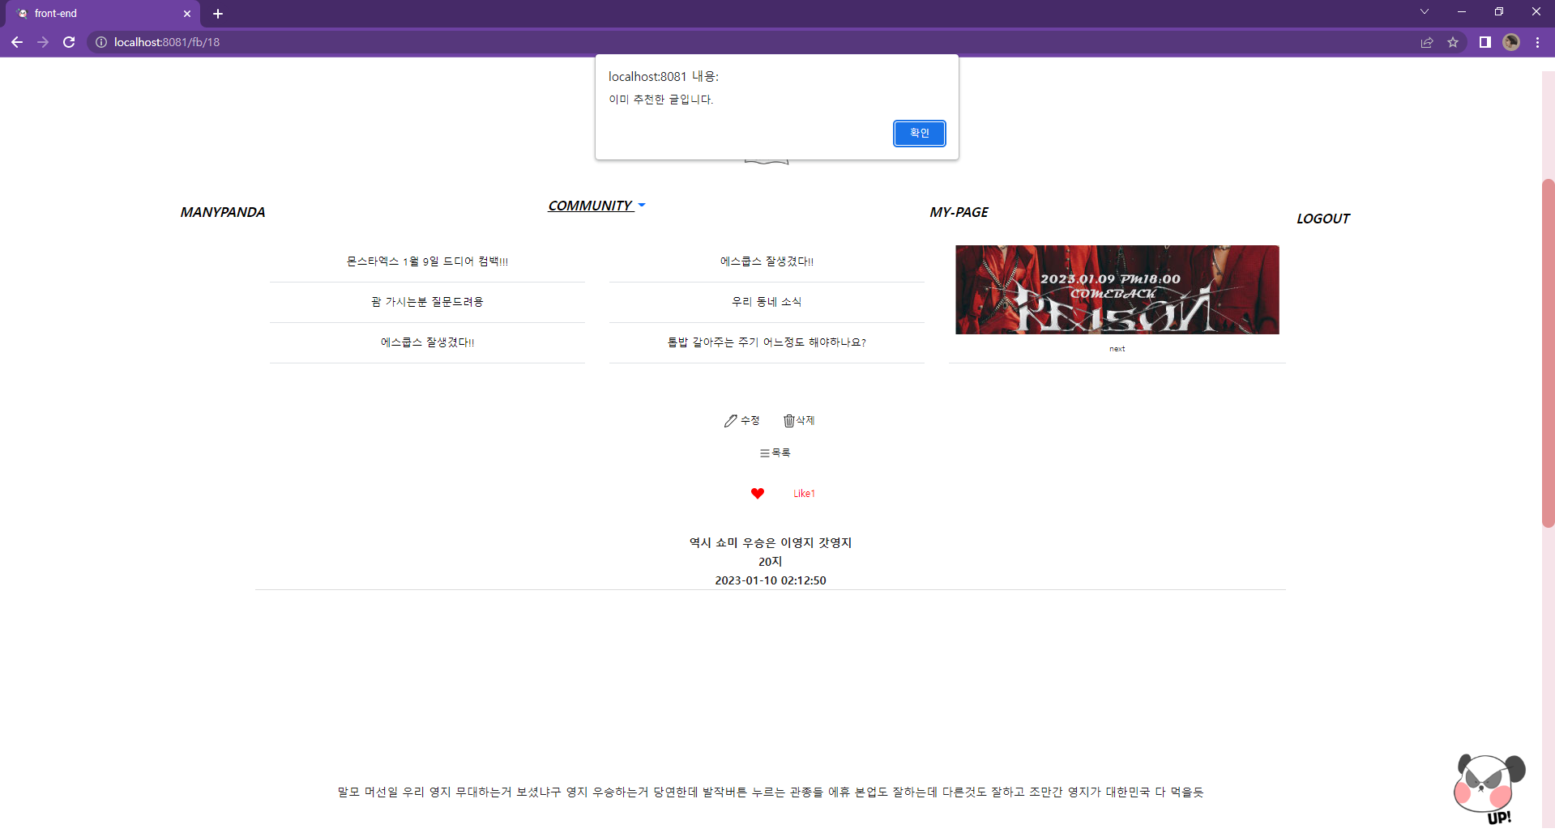
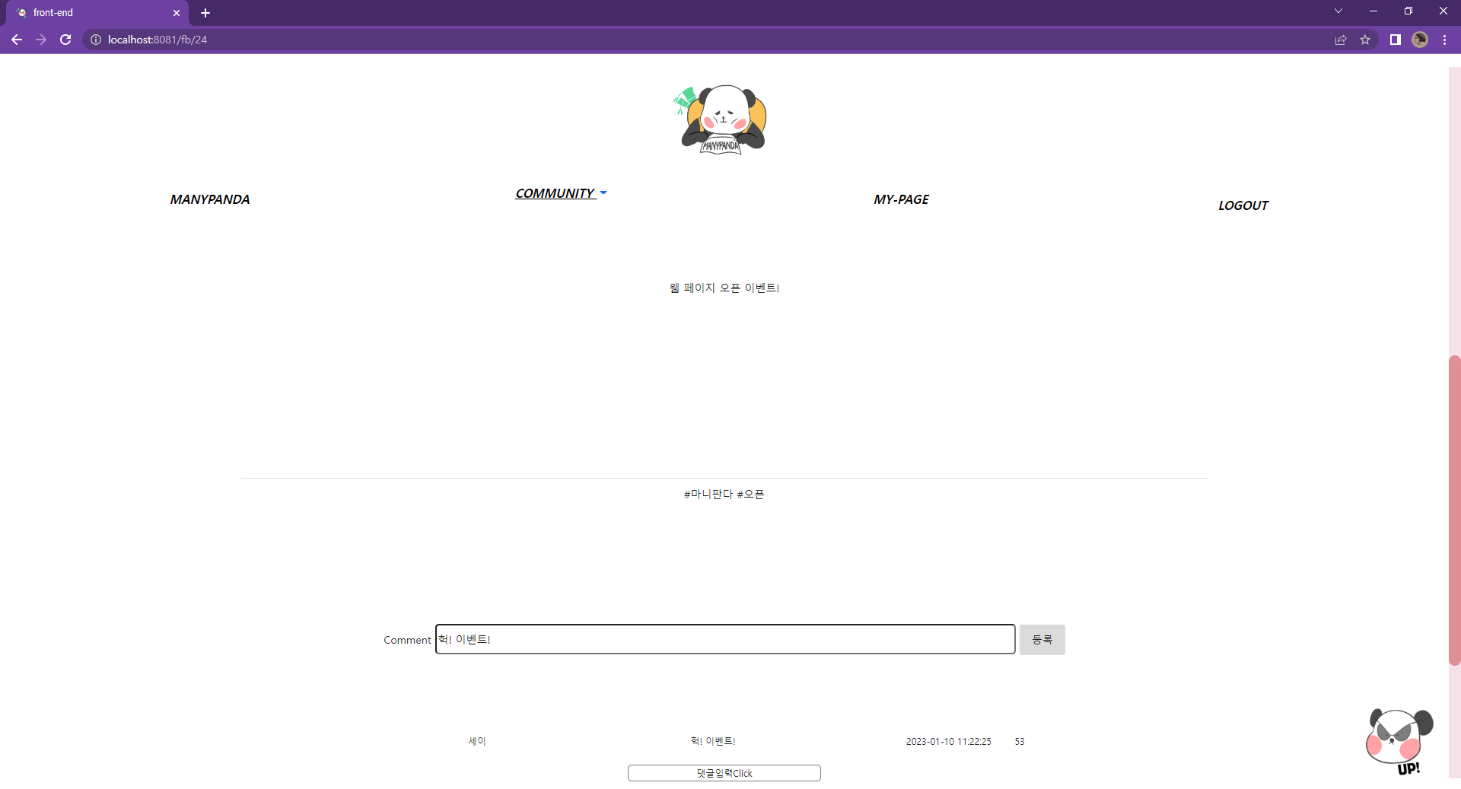
인터페이스
: COMMUNITY_글
수정/삭제
내 글일 때 활성화
내 글이 아닐 때 비활성화
비로그인 시 안보임
좋아요
두번 클릭 시
‘이미 추천한 글입니다’
알림창 구현.
마이페이지에서
좋아요 목록 확인 가능
댓글/대댓글
태그

Slide 30
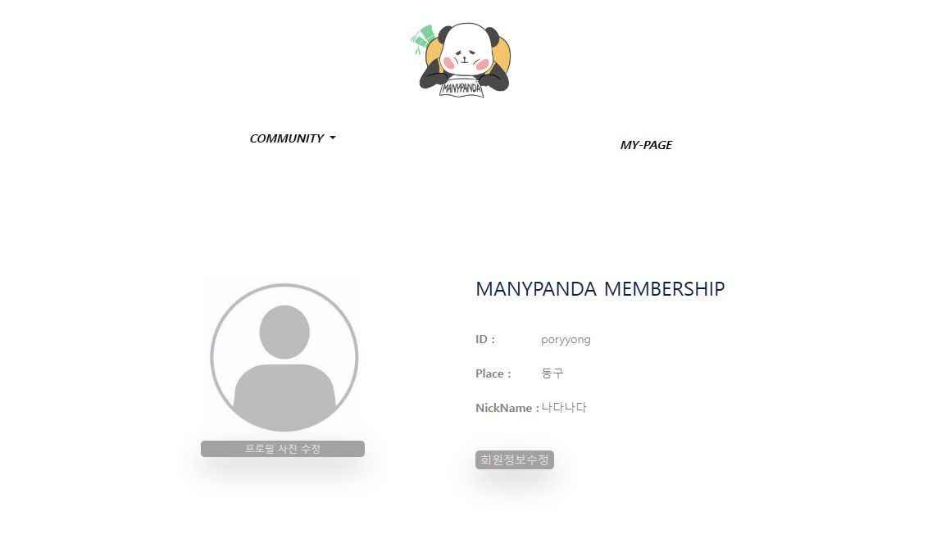



인터페이스
: MYPAGE
회원정보수정
‘회원 정보 수정’
버튼으로 수정 가능
프로필사진
‘프로필 사진 수정’
버튼으로 수정 가능

Slide 31







인터페이스
: MYPAGE
찜
상품페이지 찜목록
내가 쓴 글
커뮤니티 글 목록
다이어리
좋아요
커뮤니티 좋아요 목록
TODO
가계부

Slide 32
시연

Slide 33
향후개발계획

Slide 34
QnA

Slide 35

감사합니다

